Slide 1

Загальне мовознавство
Лучик Алла Анатоліївна
доктор філологічних наук,
професор кафедри загального і слов'янського мовознавства НаУКМА

Slide 2

Лекція №1 Тема: Загальне мовознавство як наукова і навчальна дисципліна. Предмет і завдання історії мовознавства
Мова є ніби зовнішнім проявом духу народів; мова народу є його дух, і дух народу є його мова, і важко собі уявити щось більш рівнозначне . В. фон Гумбольдт

Slide 3
План
1. Загальне мовознавство як наукова й навчальна дисципліна.
2. Предмет і завдання історії мовознавства.
3. Донаукові уявлення про мову.

Slide 4
«Всі дисципліни, від яких залежить майбутнє цивілізації, включаючи математику, кібернетику, інформатику, когнітивістику, семіотику, нейропсихологію, теорію і практику побудови штучного інтелекту – всі вони є заручниками специфічної гуманітарної проблеми. Саме гуманітарність є осередком не лише людської саморефлексії, а й загалом саморефлексійної здібності розуму» .
М. Н. Епштейн

Slide 5

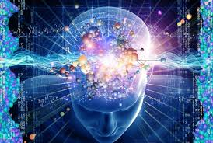
«Найголовніша наука у світі – це лінгвістика, тільки вона про це не здогадується. Немає нічого важливішого за мову, оскільки саме вона є єднальною ланкою між людиною і тонким світом. У таких процесах, як навчання, творчість, мислення, відчування, те, на якій мові з нами розмовляє підсвідомість, багато у чому визначає хід і результат цих процесів».
О. Тихомиров.

Slide 6
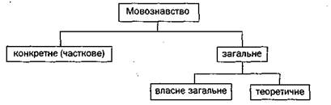
Мовознавство – наука про мову, її сутність, будову, функціонування та розвиток, завдання цієї наукової галузі – це пізнання мови як реального об’єкта в усій її складності та багатоаспектності.
Об’єктом мовознавства є мова, а предметом – вивчення її в усій складності вияву внутрішніх і зовнішніх зв’язків.

Slide 7
Загальне мовознавство, спираючись на вже прослухані лінгвістичні дисципліни, дає їм теоретичне узагальнення, висвітлює історичне підґрунтя тих чи інших поглядів, напрямів, шкіл, визначає методологію й методику лінгвістичного аналізу.

Slide 8
Для чого нам цей курс?
Курс розширює й поглиблює освітній рівень майбутніх філологів, знайомить з основними лінгвістичними ідеями, напрямами й школами в сучасності та в історії людства, вводить у коло класичної та сучасної лінгвістики, розкриває проблематику, пов’язану з походженням мови, її зв’язком з мисленням, психологією, мовленням, її основними властивостями й функціями, системною організацією, знаковим характером, історичним розвитком і формами існування, озброює методологією й методикою лінгвістичного аналізу.

Slide 9
Основні розділи, які являють собою відносно самостійні дисципліни:
1. Історія лінгвістичних учень, або історія мовознавства.
2. Теорія мови, або теоретичне мовознавство.
3. Методи лінгвістичного аналізу, або методика мовознавства.

Slide 10
Природна мова - найзручніша й найгнучкіша інформаційна система, з якою не здатна конкурувати жодна інша, відома людству чи створена ним (В. А. Широков)

Slide 11
Чи справедливі ці завдання для лінгвістики?

Slide 12
«… лінгвістика, яка посідає одне з центральних, чільних місць серед гуманітарних наук, об’єктивно все більше еволюціонує до царини традиційно технологічних наук. А коли так, то й сама організація наукових досліджень та розробок у цій галузі мусить будуватися на принципах технологічних».
(В. А. Широков)

Slide 13
Завдання когнітивної лінгвістики полягає «в описі та поясненні мовної здібності і/або знань мови як внутрішньої когнітивної структури і динаміки мовця-слухача, який розглядається як система переробки інформації, що складається з конечної кількості самостійних модулів і співвідносить мовну інформацію на різних рівнях» (О. Кубрякова)

Slide 14
Отже, перший розділ загального мовознавства - це історія лінгвістичних учень, або історія мовознавства.
Історія мовознавства – це нагромадження знань про мову взагалі і про окремі мови, про розвиток внутрішньої логіки лінгвістичної науки, поглиблення мовознавчої теорії новими знаннями і вдосконалення методики лінгвістичного аналізу.

Slide 15
Професор О. Колесников виділяв дев’ять можливих класифікацій учення про мову:
1. Чисто перспективно-хронологічний опис (наприклад, від античності до наших днів).
2. Ретроспективно-хронологічний опис (наприклад, з’ясування теоретичних передумов лінгвістичної концепції Ф. де Сосcюра).
3. Опис у межах чітко визначених напрямів, які вже сформувалися (наприклад, історія психолінгвістики, історичної граматики).

Slide 16
4. Особистісний, персонально орієнтований опис (наприклад, лінгвістична концепція О. О. Потебні та її відбиття в історії українського й російського мовознавства).
5. Географічно орієнтований опис. Наприклад, історія української лінгвістичної думки, історія американської лінгвістики;
6. Опис з урахуванням інтелектуальної парадигми епохи (за А. Куном) та її зміни. Так, очевидним є вплив дарвінізму на концепцію А. Шлейхера, соціології – на погляди Ф. де Соссюра, Ж. Вандріеса, А. Мейе.
7. Опис за типом боротьби ідей, тобто єдності й боротьби протилежностей (протилежних теорій).
8. Опис, побудований за принципом уявлення про сучасне мовознавство як систему концепцій позитивних знань про мову, що сформувалися в історії її вивчення.
9. Опис, орієнтований на розкриття об’єктивних закономірностей розвитку лінгвістики як науки взагалі.

Slide 17
З позиції сучасної науки виділяється кілька періодів в історії загального мовознавства:
1. Мовознавство стародавніх часів (античне мовознавство).
2. Європейське мовознавство Середньовіччя, епохи Відродження та періоду ХVII-XVIII століть.
3. Виникнення порівняльно-історичного мовознавства й філософії мови (І пол. ХІХ ст.).
4. Логічне, натуралістичне та психологічне мовознавство (серед. ХІХ ст.).
5. Розвиток порівняльно-історичного мовознавства і молодограматизм (ІІ пол. ХІХ – поч. ХХ ст.).
6. Соціологія мови, структуралізм, радянське мовознавство та інші напрями загального мовознавства ХХ ст..
7. Новітнє мовознавство кін. ХХ – поч. ХХІ ст.

Slide 18
А що було до науки?

Slide 19
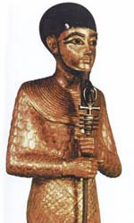
Стародавній Єгипет.
Відомий «Мемфиський філософсько-богословський трактат» (Ш тис. до н. е.) стверджує, що головний бог столиці об'єднаного Єгипту Птах був задоволений після того, як створив усі речі й усі божественні слова.
Бог Птах, статуя зі скарбниці Тутанхамона, XIV ст. до н. е.

Slide 20
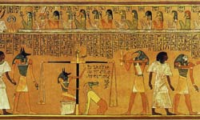
Стародавній Єгипет.
Бог Тот, що зважує душі. З "Книги Мертвих" Хунифера, Бл. 1320 р. до н.е. Мудрий Тот записував дні народження і смерті людей, створив писемність, навчив людей письму.

Slide 21
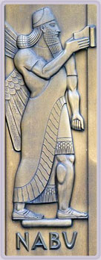
Вавилон.
Бронзовий барельєф Набу, встановлений на дверях Східного входу Бібліотеки Конгресу США. Бог премудрості й писемності.

Slide 22

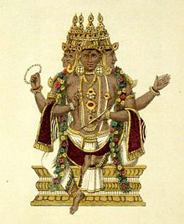
Стародавня Індія.
Брахма - один із 3-х богів Тримурті. Книга Вед в одній із рук Брахми символізує знання.

Slide 23


Споконвіку було Слово, і Слово було у Бога, і Слово було Бог.
2. Воно було споконвіку у Бога.
3. Усе через Нього сталось, і без Нього ніщо не сталось, що сталось.
4. У Ньому життя було, і життя було світлом людям». (Новий Заповіт… З додатком псалмів. – Торонто, 1991. – С. 138).

Slide 24
Перші наукові спостереження з наступним аналізом мовних фактів посередньо відбиваються в найдавніших формах письма, насамперед, у Стародавньому Єгипті та Месопотамії (шумерська цивілізація). Словесно-складові системи давньоєгипетського письма (з ІІ пол. ІV тис. до н. е.), шумерського письма (приблизно 3200 р. до н. е.), з якого розвинувся клинопис у ассирійців, вавилонян, персів та ін., еламського письма (ІІІ тис. до н. е.), протоіндійського письма (ІІІ-ІІ тис. до н. е.), критського, або мінойського, письма (з кін. ІІІ тис. до н. е. до кін. ІІ тис. до н. е.), китайського письма (ІІ тис. до н. е.) дозволяють стверджувати те, що аналіз мови розпочинався з визначення змісту слів, побудови їх піктографічних та ідеографічних зображень, членування слів на склади, а згодом уже на звуки.

Slide 25
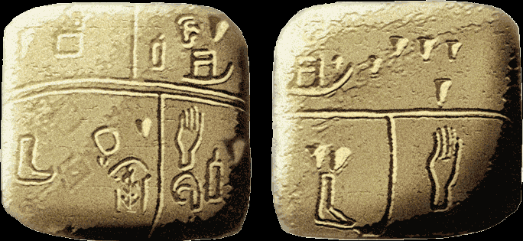
Перші наукові спостереження з наступним аналізом мовних фактів посередньо відбиваються в найдавніших формах письма, насамперед, у Стародавньому Єгипті та Месопотамії (шумерська цивілізація).
Зразки шумерського письма:
Табличка з Кішу, знайдена на розкопках Телль аль-Ухаймира у провінції Бабиль, Ірак, де раніше було шумерське місто Кіш (3500 р. до н. е.)

Slide 26
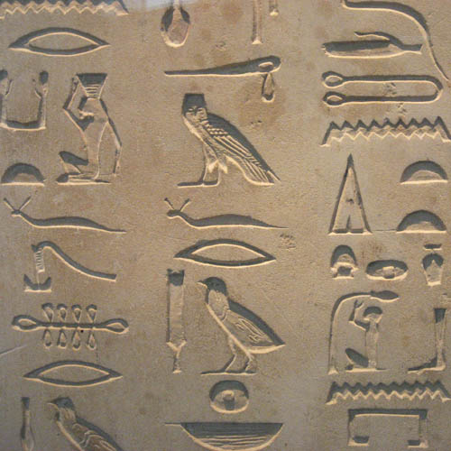
Зразки давньоєгипетського письма
Словесно-складові системи давньоєгипетського письма (з ІІ пол. ІV тис. до н. е.).
Давньоєгипетське письмо (4-3 ст. до н. е.). Майже всі кам'яні пам'ятники, покриті ієрогліфічними словесно-складовими написами, в яких збереглись риси піктографічного письма.

Slide 27
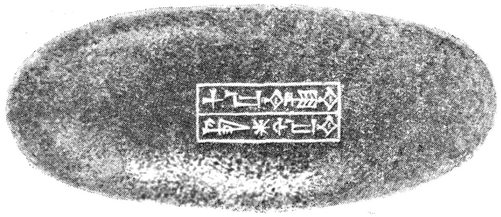
Ассирійське письмо.
Гиря (Ассирія)

Slide 28
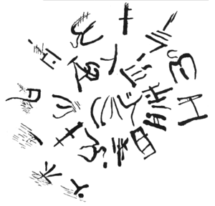
Критське письмо
Напис на внутрішній поверхні Мінойської чаші.

Slide 29
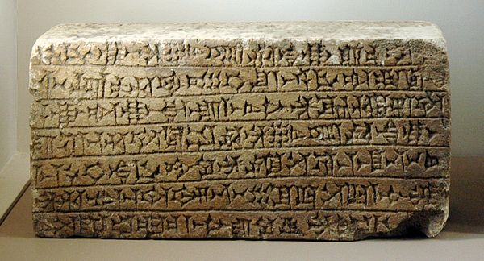
Еламський клинопис

Slide 30
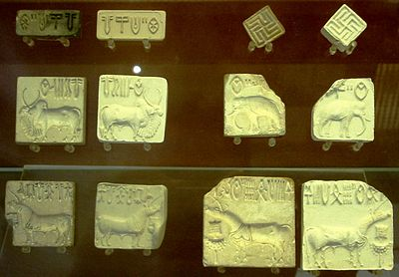
Індійське письмо

Slide 31
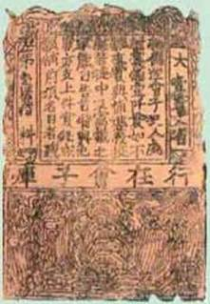
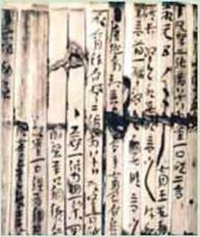
Зразки давньокитайського письма

Slide 32
Висновок:
Отже, з кін. ІV тисячоліття і до серед. І тисячоліття до н. е. відбувалися перші спроби пояснити писемну мову, але сучасна світова наука, на жаль, не має пам’яток, які б своїм змістом засвідчували процес створення словесно-складових систем письма, принципи укладання ассирійцями-вавилонянами словника шумерської мови, створення так званого клинописного письма.
І хоч залишки від найдавніших систем письма, які ще й не до кінця розгадані, не дають нам підстав для твердження про паралельне зародження науки про мову (напевно, то був перехідний період від чисто релігійного до власне наукового мовознавства), вони все ж відіграють надзвичайно важливу роль в історії суспільних наук, проливаючи світло і на процес зародження наукової лінгвістичної думки.

